Slide 1
Carte de Score de la SRMNIA
Juin 2021

Slide 2
Objectifs Specifiques
Objectifs General
Former des formateurs au niveau national qui sont chargés de former les niveaux sous-nationaux pour renforcer l'utilisation des données pour l'action en utilisant l'outil de gestion carte de score pour la SRMNIA.
Comprendre le matériel nécessaire pour animer un atelier de carte de score.
Comprendre ce qu’est la carte de score et comment l’utiliser pour l’action.
Comprendre les indicateurs et les seuils de la carte de score SRMNIA.
Apprendre à accéder et utiliser la plateforme web carte de score.
Créer l’analyse de la carte de score T1/2021 et définir des mesures recommandées (actions).
Apprenez à accéder au centre de connaissances pour utiliser d'autres supports d'apprentissage et de formation.
Présentation des mesures recommandées.

Slide 3
Matériel de formation pour les Formateurs
Juin 2021

Slide 4
Liste de contrôle pour le matériel de formation
Présentation PowerPoint avec les fichiers vidéo insérés
Ordre du jour de l'atelier
Modèle Excel pour ajouter des comptes de plate-forme Web
Liste de présence
Projecteur
Haut-parleurs d'ordinateur portable (ceci est nécessaire pour les vidéos)
Connexion Wifi pour tous les participants
Les participants doivent avoir leurs propres ordinateurs portables si possible
Si un support virtuel est requis, connectez-vous à la ligne de zoom. Contactez ALMA (dduque@alma2030.org) pour une ligne de zoom si besoin.

Slide 5
Méthodologie:
Chaque atelier dure trois jours.
Le format de l'atelier est d'utiliser un PowerPoint avec des vidéos pour présenter le matériel.
Puisque vous allez montrer des vidéos, il est nécessaire de connecter votre ordinateur portable à des haut-parleurs.
Une partie du travail nécessitera que les participants accèdent à la plate-forme Web de la carte de score à l'aide d'Internet et d'un ordinateur portable.
La première partie de l'atelier se concentre sur l'enseignement de la théorie de l'utilisation de la carte de score
La deuxième partie consiste en un travail de groupe technique pour analyser la carte de score et proposer des actions pour résoudre la sous-performance. Cela permettra aux participants d'appliquer ce qu'ils ont appris au cours de l'atelier

Slide 6
Méthodologie:
Pour cette formation de formateurs, nous (ALMA) montrerons toutes les vidéos et les diapositives que vous utiliserez pour animer votre propre formation.
Pour cette formation de formateurs, nous montrerons toutes les vidéos et les diapositives que vous utiliserez pour animer votre propre formation.
Au début de la plupart des sessions, vous montrerez une vidéo. Ensuite, vous présenterez quelques diapositives avec les points clés de la vidéo.
Vous devriez étudier ce PPT et les vidéos plusieurs fois pour vous préparer à former les autres.

Slide 7
Aperçu de l’outil de gestion carte de score
Juin 2021

Slide 8
Apercu de l’outil de gestion de la carte de score
Télécharger la vidéo

Slide 9
La carte de score est ...
Un système de gestion en ligne avec des couleurs pour aider les pays à suivre la performance des indicateurs prioritaires du plan stratégique.
Utilise les données trimestrielles existantes provenant de sources de routine comme DHIS2 pour informer les actions.
Facilite l'action, la redevabilité et le plaidoyer aux niveaux national, et sous-national.
T1 2021: Burundi

Slide 10
Où les carte de score pays sont utilisées
Intégrées aux processus de gestion et de décision existants
Cartes de score nationales
40 contre le paludisme
29 pour la SRMNIA
6 contre les MTN
4 communautaires
2 sur la nutrition (Kenya et Tanzanie)
Assistance d’ALMA :
renforcement de capacité pour assurer l'utilisation pérenne de l'outil
documentation et diffusion des meilleures pratiques
autres activités de soutien : décentralisation, plateforme Web, engagement de haut niveau et communautaire, liaison DHIS2, révision des indicateurs, etc.
Morocco
Tunisia
Sahrawi Arab
Democratic Republic
Algeria
Libya
Egypt
Mauritania
Niger
Senegal
Mali
Sudan
Eritrea
Djibouti
The Gambia
Burkina
Faso
Chad
Guinea-Bissau
Guinea
Benin
Sierra Leone
Côte
d'Ivoire
Togo
Nigeria
Central African
Republic
Ethiopia
Liberia
Ghana
Cameroon
South Sudan
Equatorial Guinea
EG
Uganda
Somalia
Gabon
Congo
Kenya
São Tomé
and Príncipe
DR Congo
R
Rwanda
Angola
B
Burundi
Tanzania
Angola
Comoros
Zambia
Malawi
Paludisme and SRMNIA
Mozambique
Paludisme
Namibia
Zimbabwe
Madagascar
Botswana
SRMNIA
ESwatini
Carte de Score de la communauté
South Africa
MTN
Lesotho
Pas de carte de score

Slide 11
Contexte carte de score SRMNIA du Burundi
Octobre 2014 : Le MdSP Burundi, avec l'appui de l'ALMA et d'autres partenaires (OMS, USAID, UNICEF et UNFPA), a développé un outil de gestion des cartes de score pour la santé reproductive, mère, nouveau-né, enfant et adolescent (SRMNIA). Le résultat final : un tableau de bord trimestriel composé de 16 indicateurs régionaux et de district répartis en 6 catégories et de 7 indicateurs nationaux, couvrant le continuum des soins et le système de santé.
Juin 2018 : Visite de soutien à l'ALMA pour identifier les possibilités de renforcer l'utilisation de la carte de score et d'apprendre les bonnes pratiques. Comprenant la révision des indicateurs de la carte de score, l'établissement d'un lien avec le système DHIS2 et une formation supplémentaire sur la plate-forme Web.
Juillet 2019 : Visite de suivi de l'ALMA
Juin 2021: révision des indicateurs

Slide 12
Extrait - Carte de score de SRMNIA Burundi T1 2021

Slide 13
VIDEO: Vue d’ensemble de la plate-forme web de la carte de score
Télécharger la vidéo

Slide 14
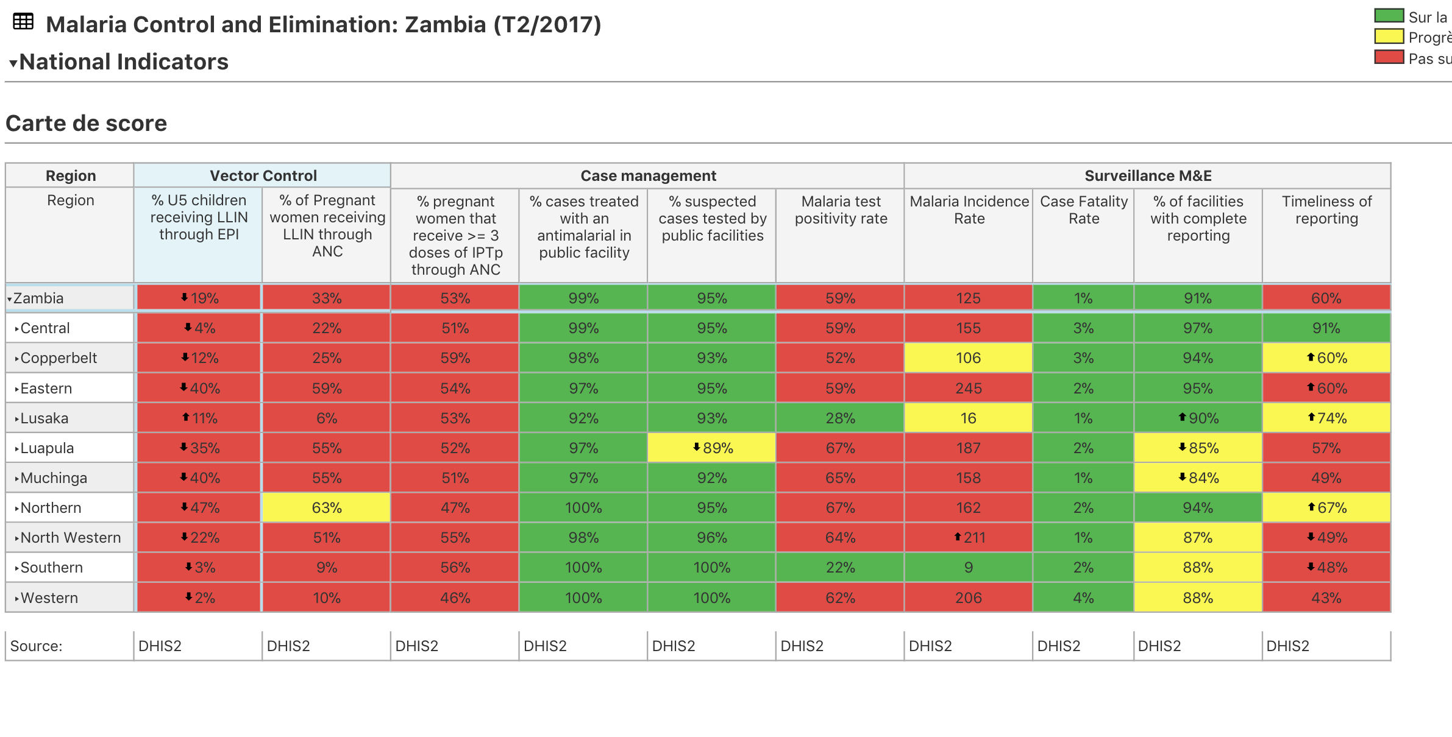
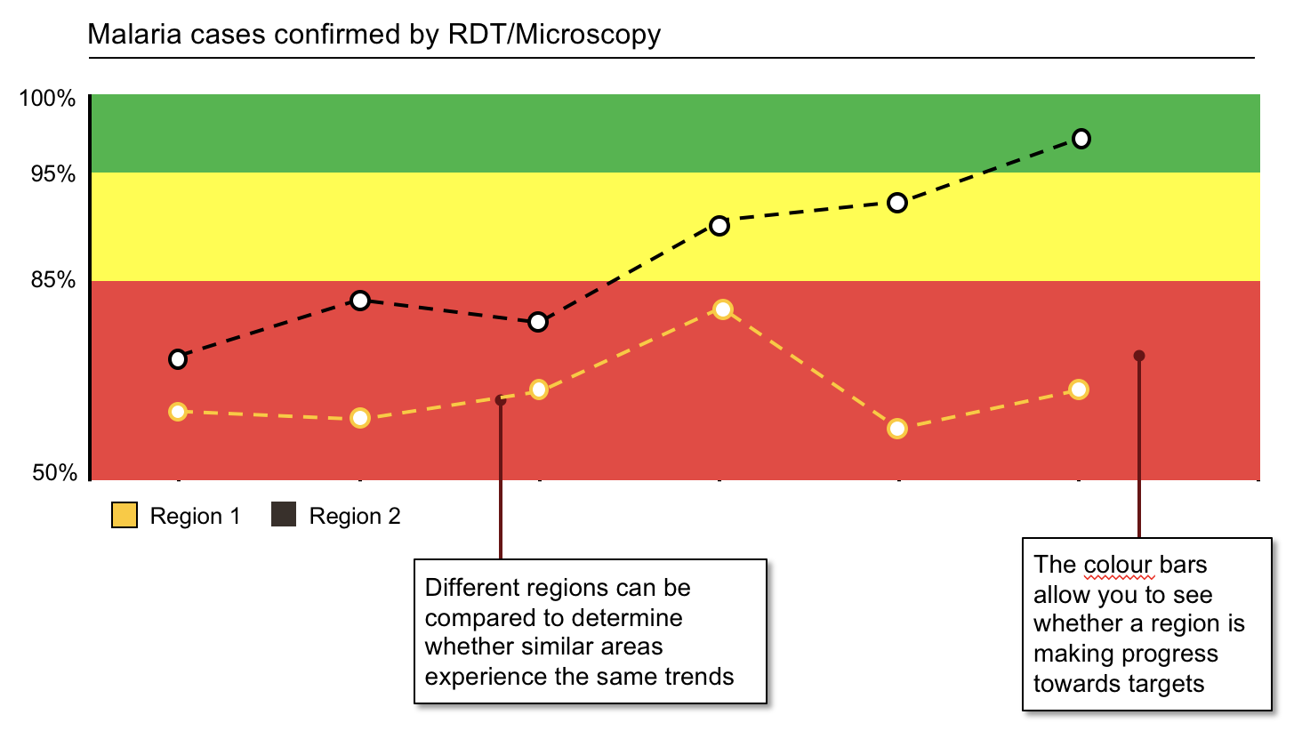
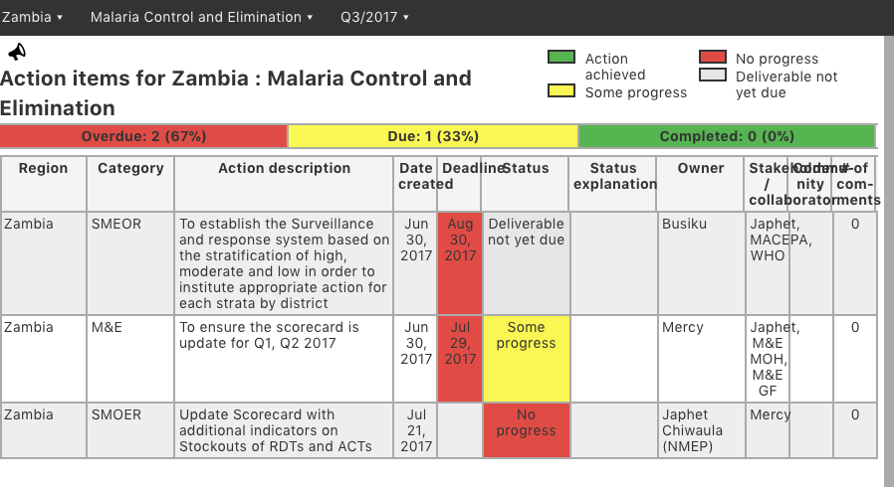
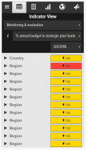
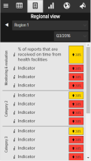
L'outil de gestion carte de score en ligne (plate-forme Web) comprend diverses fonctionnalités de visualisation de données et gestion
Carte de score
Visualisation de données
Suivi des actions
Plan de travail
Notifications SMS
La carte de score indique la performance trimestrielle des indicateurs de priorité aux niveaux national, régional et des districts.
Les graphiques, cartes, vues sous-nationales et vues d’indicateurs fournissent un contexte supplémentaire en montrant la performance des indicateurs dans le temps
La fonctionnalité de suivi des actions est utilisée pour attribuer des actions avec des délais à des «propriétaires». Il montre le statut de mise en œuvre des actions et génère des notifications automatisées
La fonction « Plan de travail » montre la mise en œuvre des plans de travail annuels, en répertoriant l'avancement des actions, avec des propriétaires et des délais clairs, et un système de notification automatisé
Un système automatisé de notification par SMS alerte les propriétaires d'actions sur les actions en attente et les échéances à venir
Accédez au site avec votre compte personnel: www.rmncah.org

Slide 15
Démonstration: Indicateurs et seuils de couleur dans la plate-forme Web www.rmncah.org
Facilitateur: Accédez à la plateforme Web et cliquez sur chaque colonne d'indicateur. Dans le panneau de droite, lisez le nom de l'indicateur et les seuils de couleur.

Slide 16
Comment analyser la carte de score
Juin 2021

Slide 17
Comment analyser une carte de score
Télécharger la vidéo

Slide 18
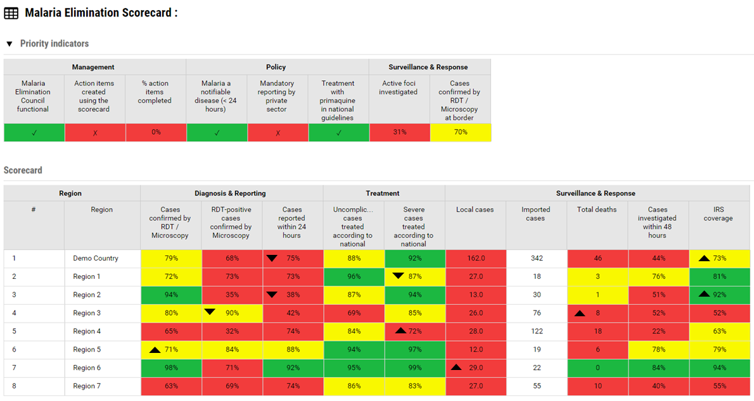
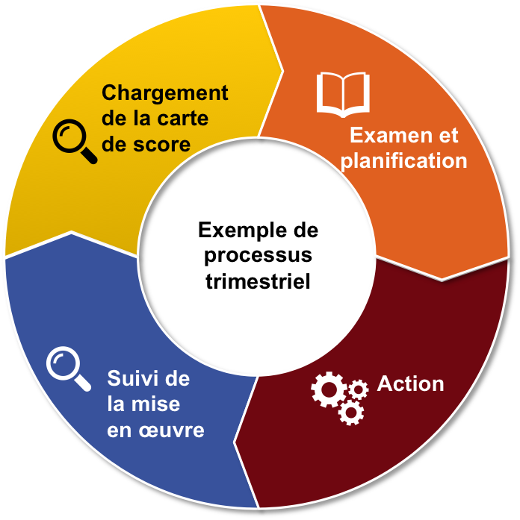
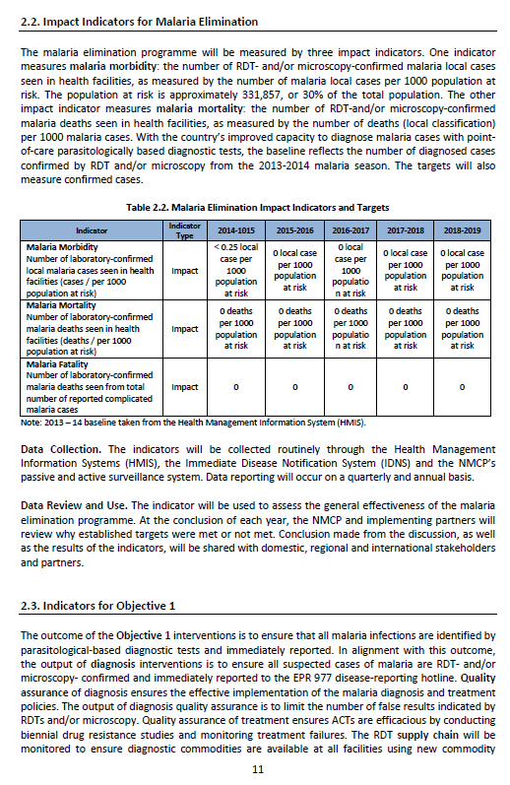
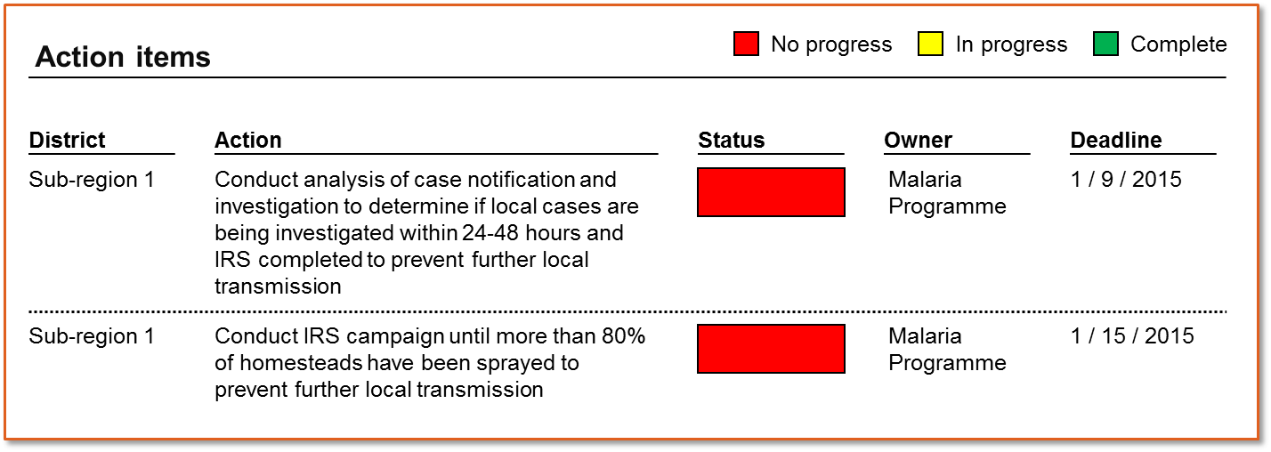
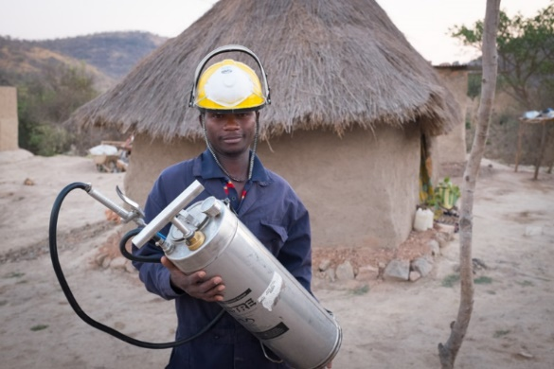
La carte de score soutient les mécanismes d'action et de redevabilité existants
1
3
2. Analyse
Les processus de gestion existants examinent la carte de score et documentent les mesures/actions recommandées dans un compte rendu et / ou dans le suivi d'action.
Les données d’DHIS2 sont chargées dans la carte de score
5
4
Les mécanismes de redevabilité existants surveillent la mise en œuvre et collectent les données.
Les programmes et les partenaires
mettent en œuvre les mesures/actions recommandées.

Slide 19
Examen : Utiliser la carte de score, un processus en trois étapes
A
Prioriser
B
Analyser
C
Résoudre
Identifier les catégories et les indicateurs en mal d’attention.
Déterminer les zones sous-nationales les plus / les moins performantes.
Évaluer si les performances s’améliorent ou empirent.
Documenter les causes profondes des performances.
Déterminer les facteurs qui impactent le plus les performances.
Considérer la probabilité de persistance des performances.
Élaborer des mesures/actions robustes et concrètes pour améliorer les performances.
Entrer les mesures/actions dans la carte de score et les suivre.

Slide 20
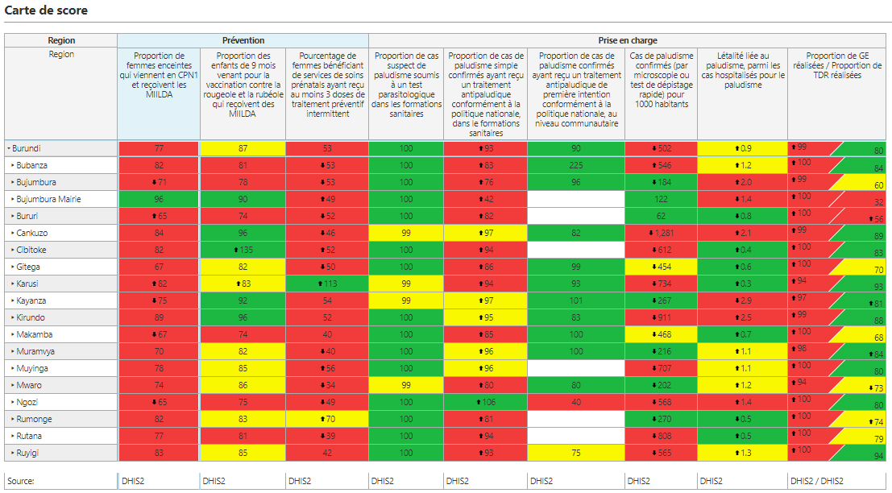
Chaque cellule a trois dimensions…
Comment prioriser les régions et les indicateurs…
Couleur
Flèche
Valeur des données
Notes:
So how can we use the scorecard to prioritize which problems to address?
Each cell on the scorecard has three dimensions to help guide your analysis: a colour, a data value, and sometimes an arrow.
The colour shows whether an indicator is performing well or poorly relative to the national target set by the country. If the indicator is showing red, it means the associated geographic region is not meeting target. If it is green, it is meeting target, and if yellow, more progress is need to achieve the target. A grey cell means the indicator is not applicable for that geographic location for that period and a white cell means there is no data. An indicator that is performing green may be worth highlighting as a best practice that can be scaled up to other regions.
The data values on the scorecard come from various existing local routine data sources. Most scorecard indicators are configured in percentage format, whole number, or decimal, though it is possible to include other formats. In some cases, it is better for the value of an indicator to go up. For example, in the case of Vitamin A coverage, a higher percentage is good and a lower percentage is bad. For other indicators a lower number is considered to be good. For example, in the case of malaria incidence, a lower number is considered to be good.
In addition to the colour and data value, sometimes the scorecard will show an arrow. An arrow will only appear if the performance has changed compared to the previous scorecard or the previous year. For example, if the arrow threshold set by a country is 5%, then an arrow will only show if the percentage increases or decreases by 5 or more points. So if there were a decrease from 50% in Q1 2020 to 45% in Q2 2020, the scorecard in Q2 2020 would show a down arrow, signifying the number has gone down. It is important to note that a green colour indicator with a down arrow may also highlight a priority, since it means the gains are not being sustained and the green may turn to yellow or red eventually.
The colour, the arrow and data value can help to guide the scorecard analysis and prioritization. A red with an arrow showing that the performance is bad and getting worse, is a very high priority.

Slide 21
Trois analyses aident à identifier et prioriser les régions et les indicateurs qui nécessitent peut-être une intervention
Comment analyser une carte de score
Par indicateur
Par régions
Longitudinale (flèches)
La faible performance d'un indicateur donné sur la plupart des régions révèle un goulot d’étranglement systémique qui empêche l’accès aux objectifs.
Les indicateurs à faible performance de chaque région montrent où cibler les actions.
Une flèche vers le bas indique un changement de valeur et un besoin potentiel d’action s'il y a sous-performance.

Slide 22
Visualiser les données au niveau de la région, du district ou de la formation sanitaire
Comment analyser une carte de score
Ouvrir les régions pour afficher les performances aux niveaux inférieurs...
« approfondir » en cliquant sur la flèche en regard du nom de la région
Approfondir davantage en cliquant sur la flèche en regard du nom de la sous-région

Slide 23
Méthode de tri
Comment analyser une carte de score
Valeur la plus faible
Sur la plateforme Web, il suffit de cliquer sur le nom de l'indicateur, en haut de la colonne, pour en trier rapidement les valeurs.
Le tri révèle les zones de sous-performance.
Valeur la plus élevée

Slide 24
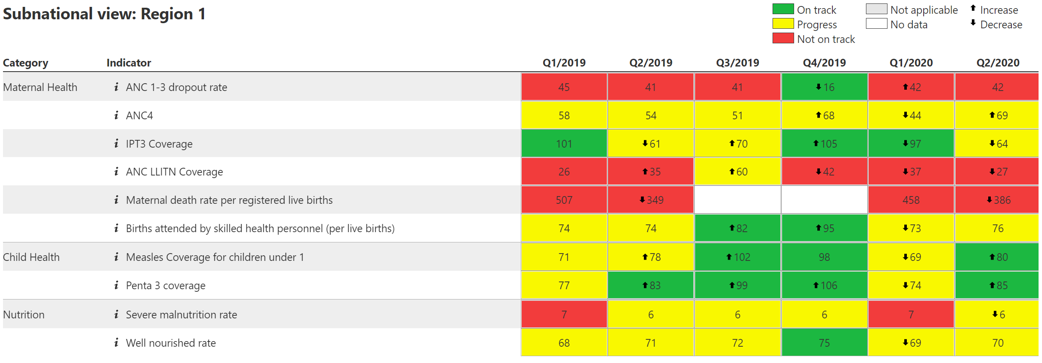
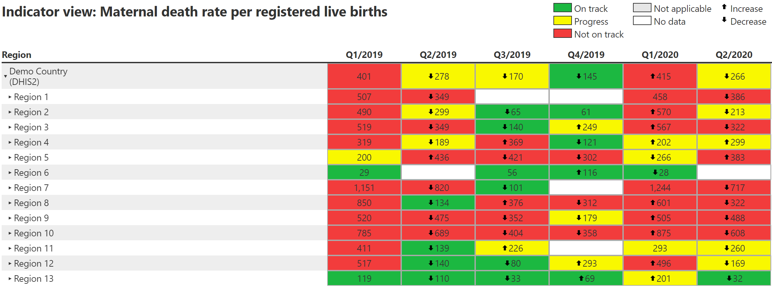
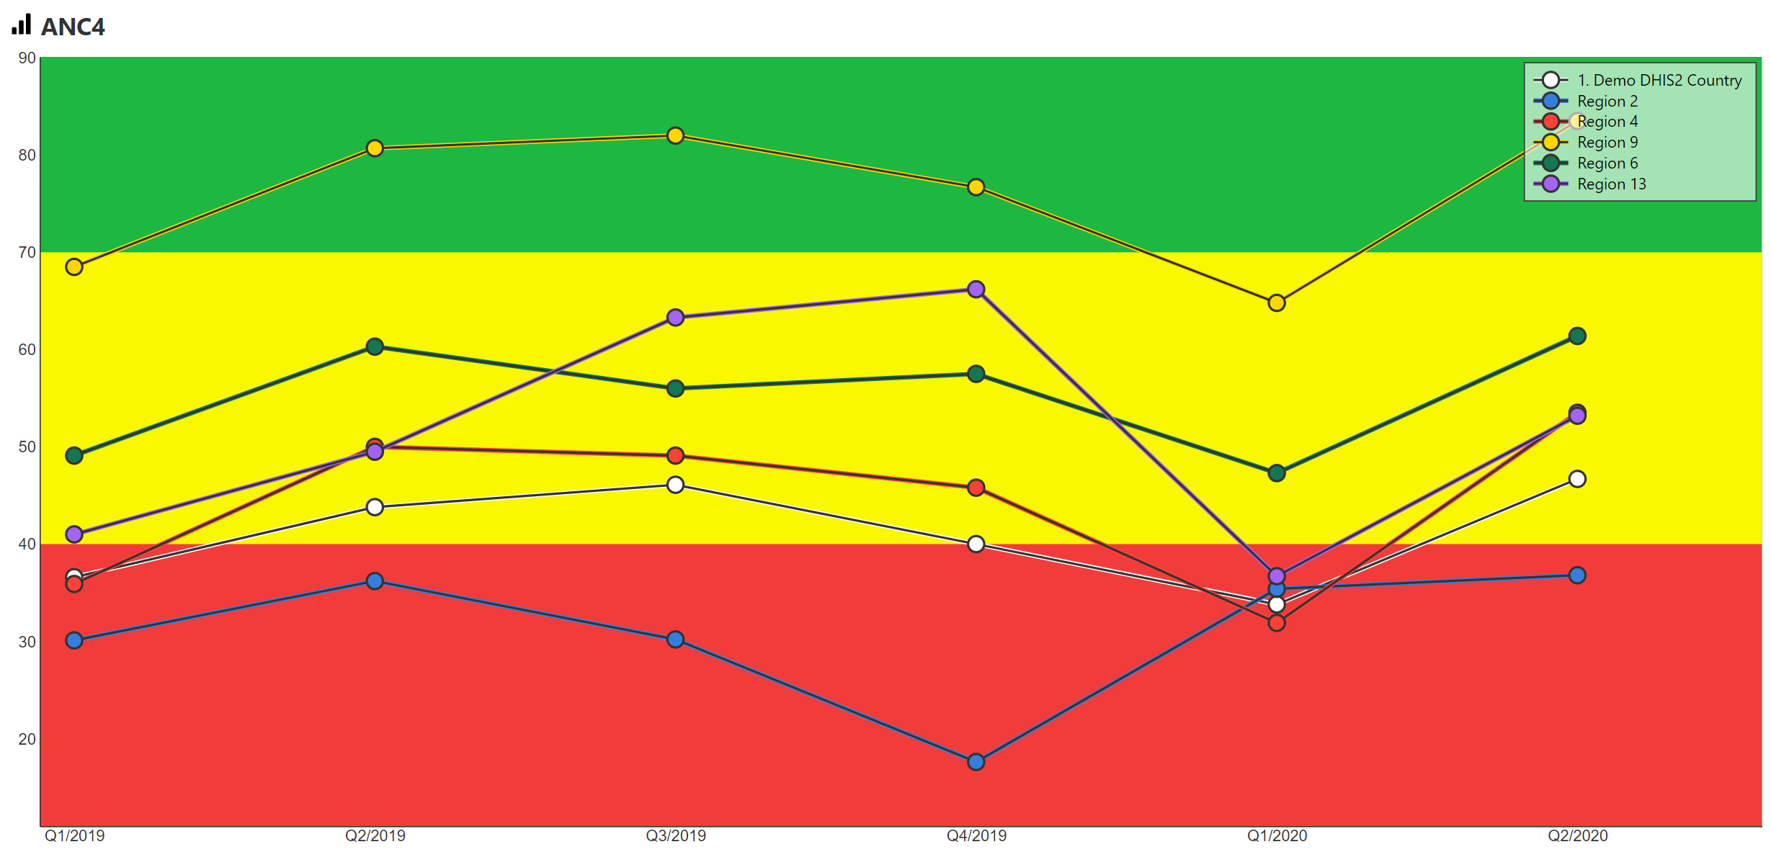
Analyse de tendance
Comment analyser une carte de score
Vue sous-nationale
Vue des indicateurs
Graphiques

Slide 25
Comment utiliser les données de la carte de score pour l’action
Juin 2021

Slide 26
Comment utiliser les données de la carte de score pour l’action
Télécharger la vidéo

Slide 27
Après avoir trouvé le problème... puis déterminer les causes profondes des sous-performances ...
Questions à considérer
Questions à considérer
Sujet
Questions types
Est-ce un problème à résoudre ?
Y a-t-il une claire implication de performance ou faut-il analyser davantage pour cerner les goulots d’étranglement ?
Quelles sont les causes profondes ?
Quelles sont les causes profondes des performances de la région ?
Quels sont les facteurs qui impactent le plus les performances de la région sous-nationale ?
Quels facteurs peuvent être gérés / contrôlés ?
Ces facteurs impactent-ils les structures de santé / les individus de manière égale dans toute la région sous-nationale ?
Quelles sont les interventions existantes ?
Quelles sont les interventions en place / déjà essayées ?
Quelles interventions ont produit de bons résultats ? Lesquelles n'ont pas réussi ?

Slide 28
Les actions doivent être formulées en utilisant les critères SMART
Questions
La liste d’indicateurs initiale doit être testée par rapport aux critères SMART.
Simple et spécifique
Les actions doivent être claires et spécifiques. Ils doivent inclure toutes les informations requises pour que le propriétaire de l'action coordonne l'action et être précis sur ce qui est attendu, quand et à quel niveau.
Mesurable
Les actions doivent être claires et spécifiques. Ils doivent inclure toutes les informations requises pour que le propriétaire de l'action coordonne l'action et être précis sur ce qui est attendu, quand et à quel niveau.
Accessible et accepté
Les actions doivent être réalistes et réalisables par le propriétaire identifié qui doit avoir les moyens de les mettre en œuvre.
Axé sur les résultats
L'action doit s'attaquer à la cause première du problème d'une manière qui se traduira par une amélioration de la performance de l'indicateur.
Défini dans le temps
Les actions doivent avoir une date limite spécifique qui indique au propriétaire de l'action quand elle doit être mise en œuvre. Si plusieurs étapes sont requises pour l'action, chaque étape peut être une action distincte, avec un délai défini.

Slide 29
Une fois qu'un problème a été identifié et que vous en comprenez la cause, générez des éléments d'action spécifiques pour résoudre le problème
 | Bon exemple | Mauvais exemple
Les actions sont spécifiques : qui, quoi, quand, où | Le coordinateur national de S&E devrait installer 3 nouveaux ordinateurs avec le logiciel DHIS2 dans chaque bureau régional de santé d'ici décembre 2021. | Améliorer la qualité des données
Devrait décrire le processus de « comment » pour atteindre l'objectif final. Ne devrait pas être l'objectif final. | Le responsable du programme du PNLP écrira une lettre au bureau de pays du Fonds mondial pour demander des fonds d'urgence pour 50 000 MILD pour les régions A, B, C. | Acheter 50 000 MILD pour augmenter la couverture de 12 % à 80 %.
Il est clair qui est responsable de l'action et la personne doit être en mesure de mettre en œuvre | Le directeur de la santé maternelle et néonatale établira un forum mensuel pour engager les partenaires, mobiliser des fonds et améliorer l'allocation des fonds à la SRMNIA | Augmenter la contribution des donateurs à la SRMNIA
Vous pouvez surveiller clairement les progrès de l'action en utilisant des chiffres lorsque cela est possible | La Direction de la santé du district devrait organiser des durbars communautaires dans les 5 communautés du district X, afin de les sensibiliser à la prochaine campagne IRS | Veiller à ce que les communautés soient sensibilisées pour la prochaine campagne PID

Slide 30
Le suivi d’action appuie le suivi des actions recommandées et la redevabilité.
ILLUSTRATION
Région
Catégorie
Description
Date crée
Echéance
Statut
Explication du statut
Responsable
# de com…
S-É
Engager trois membres de personnel de S-É temporaires pour liquider l'arriéré SIGS.
15/12/2016
15/12/2016
Région 2
15/11/2016
Action accomplie
Utilisateur 1
1
District A
S-É
Améliorer la régularité et la qualité des données en reformant les agents des USP à la gestion des données.
25/10/2016
25/11/2016
Pas de progrès
Formation annulée
Admin 3
2
Région 3
Santé néonatale
Mettre en œuvre un programme d'allaitement maternel exclusif pendant 6 mois aux USP et mener une campagne de sensibilisation de la communauté à l'AME.
30/03/2016
30/09/2016
Des progrès
Responsables contactés
Utilisateur 4
0
Le suivi d'action capte :
La(les) personne(s) responsable(s)
L'échéance fixée pour chaque mesure/action
L'état de progression actuel
D'autres commentaires.
SOURCE : Capture d’écran de l’outil Suivi d’action.

Slide 31
La plupart des mesures/actions tombent dans l’une des catégories suivantes.
C
Catégorie
Description
Instaurer un changement de politique et de stratégie de haut niveau
Changements de politique et/ou de stratégie nationale ou locale au profit d'une exécution et/ou adoption plus efficace des initiatives contre le paludisme.
Gestion des achats et de la chaîne d’approvisionnement
Changement de modèle d’achats et de distribution (prévisions, appels d’offre, achats, gestion des stocks) pour éviter les perturbations de la chaîne d’approvisionnement et les délais de livraison prolongés des produits antipaludiques.
Renforcement de capacité
Formation du personnel pour maximiser l’efficacité d'utilisation des ressources.
Résoudre la question du financement
Identification, assurance et libération des fonds nécessaires aux produits de santé, initiatives et améliorations d'infrastructure et de technologie.
Améliorer la qualité et l’utilisation des données
Analyse des goulots d’étranglement pour déterminer l’amélioration de qualité des données collectées et des systèmes de S-É pour suivre l’état actuel et la progression vers le contrôle et l’élimination du paludisme.
Communications pour le changement comportemental
Communications sur les messages clés aux parties prenantes et au grand public en vue de l’adoption des meilleurs pratiques de prévention de la maladie, traitement et prise en charge.
Optimiser les prestations des technologies de la santé
Changements de prestation des outils aux populations affectées.
Encourager la transparence
Partage de la carte de score avec les partenaires multisectoriels.
Notes:
Changer le surligné pour refléter une action...

Slide 32
Comment intégrer la revue de l’outil carte de score dans les mécanismes de redevabilité existants
Juin 2021

Slide 33
Comment intégrer la revue de l’outil carte de score dans les mécanismes de redevabilité existants
Télécharger la vidéo

Slide 34
Les cartes de score renforcent l’action et la redevabilité
Introduction
L'intégration des cartes de score dans les processus nationaux existants facilite l’utilisation et améliore la pérennité.
La carte de score vise à faciliter et renforcer les mécanismes de gestion existants, tels que les rencontres ministérielles, du programme ou des partenaires de la mise en œuvre et les initiatives d’engagement communautaire.
La carte de score aide à attirer l’attention des dirigeants administratifs et politiques sur les priorités à considérer.
Le suivi d’action intégré offre un moyen de documenter et de suivre l’action et la résolution de ces goulots d’étranglement et autres difficultés.
La carte de score renforce aussi la coordination en procurant un outil commun de suivi des interventions.

Slide 35
Comment intégrer les cartes de score dans les mécanismes de redevabilité existants ?
Introduction
Identifier les intervenants clés à engager dans la revue des cartes
Identifier les principaux forums de redevabilité où la carte de score peut être intégrée pour revue et action
Définir le processus trimestriel de chargement des données, d’analyse de la carte de score et de documentation et suivi des actions

Slide 36
Avec qui faut-il partager la carte de score ?
1. Identifier les intervenants clés
Responsabilités générales
Dirigeants politiques
Transparence des performances
User de leur pouvoir politique et ressources pour améliorer la santé là où cela importe le plus
Directeurs de programmes et du MdS
Identifier les principales insuffisances des programmes
Changer les politiques au profit de l’amélioration
Réaffecter les ressources pour résoudre les problèmes de financement
Avec les programmes du MdS, identifier et fournir les ressources financières et/ou humaines (par ex., assistance technique) dont les programmes ont besoin
Engager la communauté concernant certains goulots d’étranglement
Partenaires de développement
Intervenants sous-nationaux
Faciliter la mise en œuvre
Étalonner les performances, validation des données
Feedback sur l’efficacité de la mise en œuvre
Valider et compléter les données
Résoudre collectivement les problèmes pour identifier les goulots d’étranglement et proposer des solutions axées sur la communauté
Communauté

Slide 37
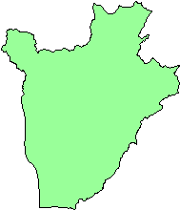
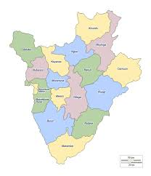
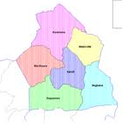
Processus de gestion existants - La carte de score SRMNIA devraient être intégrées dans les mécanismes existants d'action et de redevabilité du Burundi.
Central
Provincial
District
Réunion trimestrielle d’ évaluation
Réunion trimestrielle de validation des données
Réunion trimestrielle de coordination PNSR
Cadre de concertation du partenariat pour la sante et le développement (CPSD)
Revue annuelle conjointe
Réunion du CPSD provincial
Analyse des données SIS et vérification/ validation des données
Réunion d’analyse des données
Conseil de gestion du district

Slide 38
Exemple : Rôles et responsabilités
3. Processus trimestriel
Activité
Responsable
Jan
Feb
Mar
Apr
May
Jun
Jul
Aug
Sep
Oct
Nov
Dec
Jan
Produire la carte de score
T1
T2
T3
T4
Agent S-É et admin carte de score SRMNIA
Analyser la carte de score et proposer des actions
Points focaux SRMNIA régionaux avec l’aide de l’OMS
Actions validées et enregistrées dans le suivi d’action
Équipes régionales de gestion sanitaire et autres forums pertinents
Exécution des actions
Responsables désignés dans le suivi d’action
Suivi des actions
Équipes régionales de gestion sanitaire et gestionnaire du SRMNIA
Carte de score T4
T1
T2
T3
*La carte de score est produite 21 jours après la clôture de chaque trimestre.

Slide 39
Formation plateforme web carte de score
Juin 2021

Slide 40
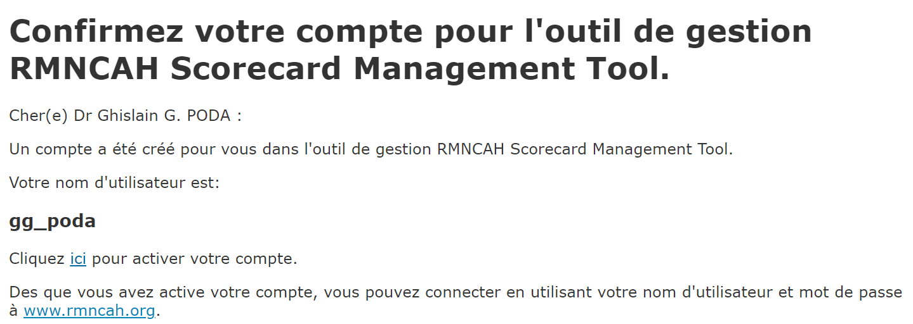
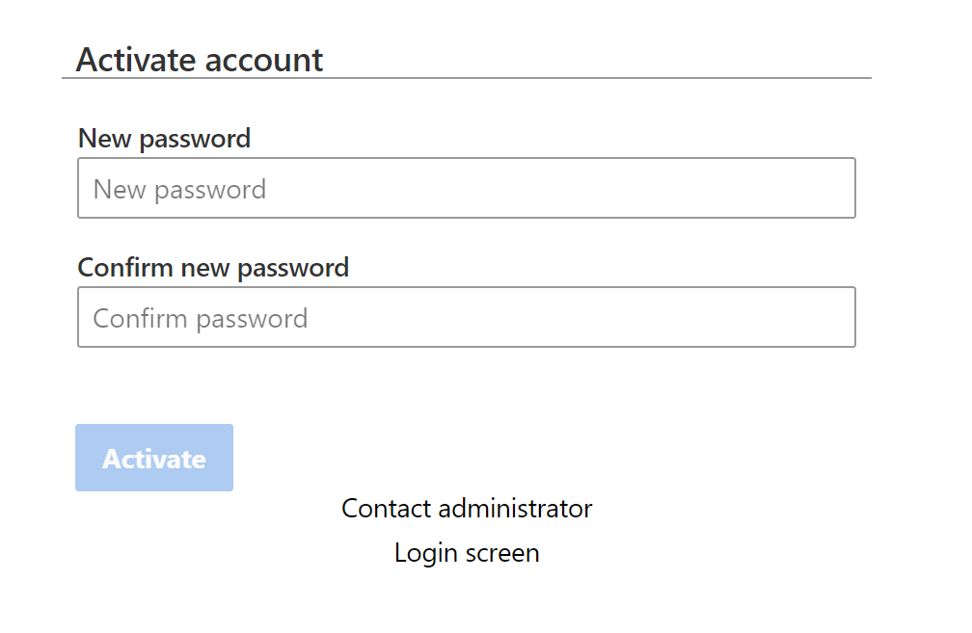
Activez votre compte depuis votre email
Accédez à votre boîte de réception et recherchez un e-mail avec le sujet « Compte utilisateur créé » à partir de account@rmnch.org
Si vous ne trouvez pas l'email, vérifiez votre boîte de réception de spam
Cliquez sur le lien où il est écrit « Cliquer ici pour activer votre compte »
Écrivez le mot de passe que vous souhaitez utiliser deux fois. Le même mot de passe ci-dessus et ci-dessous.
Nom d’utilisateur

Slide 41
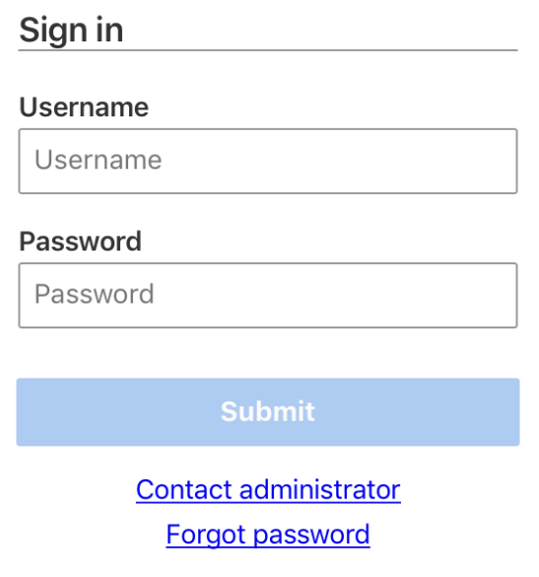
Comment se connecter a la carte de score
www.rmncah.org
Nom D’utilisateur: _____________
Mot de Passe: __________
Ou sur mobile and tablette
Télécharger l’app “country scorecard”
Android app
iphone app
Instruction | Icon
1. Aller dans Google playstore en cliquant sur l'Icon dans votre mobile ou tablette
2. Chercher “country scorecard” et télécharger l’app
3. Ouvrir l’app et se connecter en utilisant vos identifiants
Instruction | Icon
1. 1. Aller dans Apple store en cliquant sur l'Icon dans votre mobile ou tablette
2. Chercher “country scorecard” et télécharger l’app
3. Ouvrir l’app et se connecter en utilisant vos identifiants

Slide 42
Formation Platforme Web Carte de Score: Partie 1
Télécharger la video

Slide 43
Formation Platforme Web Carte de Score: Partie 2
Télécharger la video

Slide 44
Formation Le Suivi d’Actions: Partie 3
Télécharger la video

Slide 45
Exercise suivi d’action: Entrainement dans le site Demo
Aller a: new.demoscorecard.org
Nom Compte: Burundi Demo
Mot de passe: 123456
Exercice:
Créer 3 nouvelles actions avec status ‘action n’est pas encore dûe’ (faite attention a la formulation des actions. Il doivent suivre le format SMART)
En plénière, discuter de quelques exemples d’actions enregistrer dans le suivi d’action et faite un retour sur comment améliorer.
Mettez a jour chaque « Status » de vos actions et donner une explication.
Télécharger un excel du suivi d’action et ajouter une nouvelle action et mettez a jour vos actions existants, puis télécharger l’Excel.

Slide 46
Création des comptes sous nationaux (administrateurs sous régionaux ajoute les utilisateurs sous regionaux)
Juin 2021

Slide 47
Formation d'administrateurs Partie 1: Comment ajouter des comptes (passez à 2:00 – 5:00 minutes)
Télécharger la video

Slide 48
Pour ajouter un compte, vous devrez collecter les informations suivantes auprès de chaque personne. Vous pouvez télécharger un excel pour collecter les informations nécessaires pour ajouter des comptes
Nom d'utilisateur | Nom d'affichage | Address Email | Organisation/ Designation | Compte national ou Region | Numéro de Téléphone portable (sans 0)
BPierre | Pierre Baptiste | pbaptiste@google.com | Coordinateur DS | Region Bubanza | 78987898
Activité : Ajouter des comptes d'utilisateurs pour les personnes de votre région

Slide 49
Formation d'administrateurs Partie 2
Télécharger la video

Slide 50
Jour 2

Slide 51
Partager la carte de score
Juin 2021

Slide 52
Partager votre carte de score avec les décideurs, membres du personnel de programme, membres de la communauté et les partenaires
Télécharger la video

Slide 53
Avantages du partage de la carte de score
Pourquoi il est important de partager la carte de score
La carte de score informe les hauts dirigeants politiques et les intervenants techniques et leur permet de dynamiser l’action et de renforcer la redevabilité à tous les niveaux
Audience | Avantages
Dirigeants politiques et ministériels Par ex.: ministres de la santé, politiciens, haute direction des ministères concernés, administrateurs et personnel des programmes | La carte de score les informe des progrès réalisés par rapport aux priorités nationales et dans la résolution des goulots d’étranglement à l'origine de sous-performances.
Dirigeants et membres des communautés | La carte de score les encourage à participer à la résolution des problèmes et à améliorer les performances des indicateurs.
Organisations partenaires | La carte de score les aide à identifier les indicateurs sous-performants sur les plans où ils pourraient aider les pays à améliorer leurs performances.

Slide 54
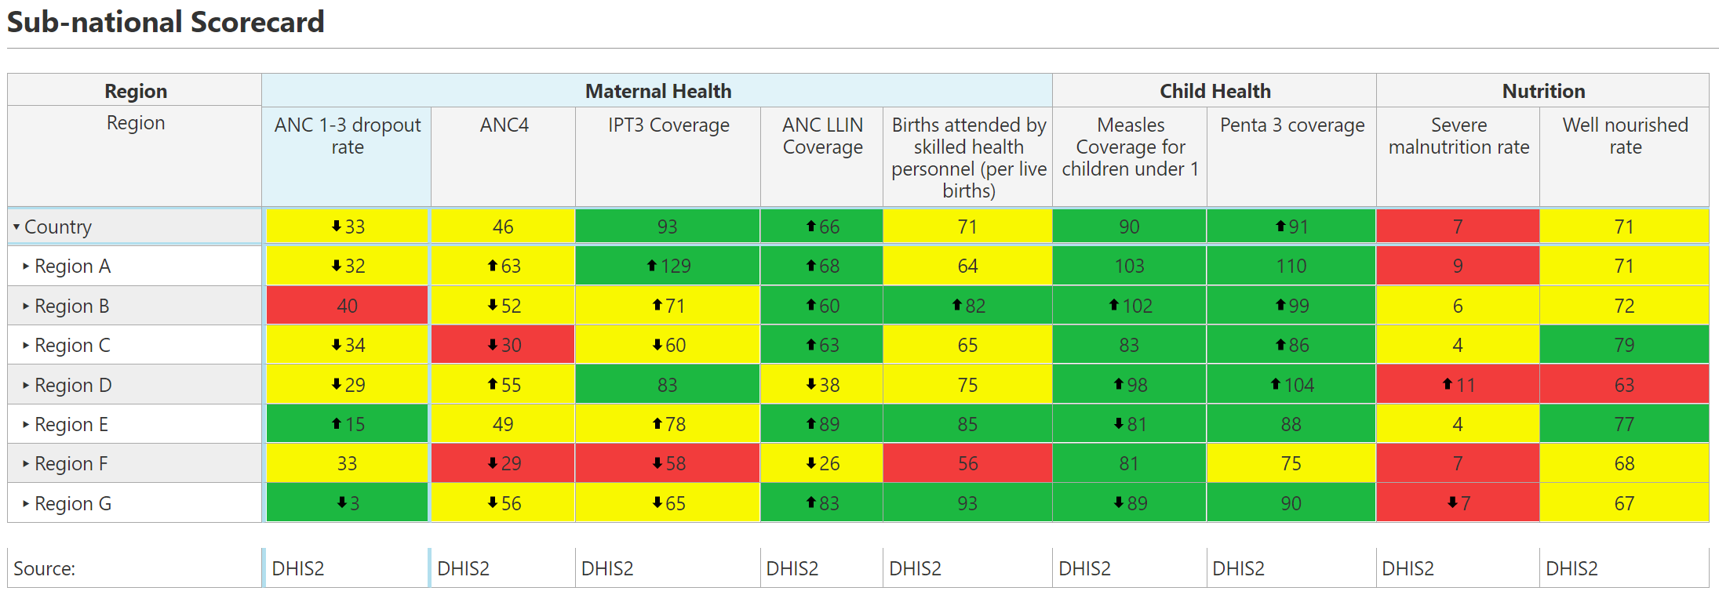
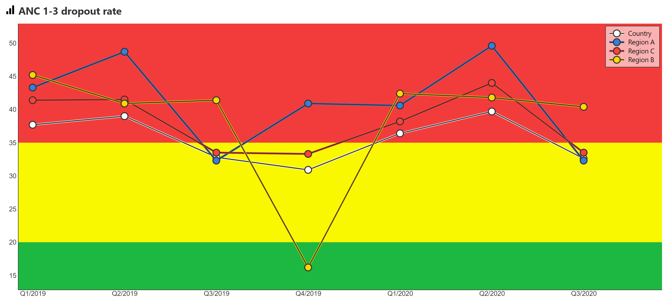
Partager l’analyse de la carte de score
Comment partager la carte de score
Avec la carte de score, partager une analyse qui mette en évidence :
les grandes priorités identifiées d’après les données de la carte de score. Par exemple, dans quel district faut-il introduire une intervention ?
les causes des indicateurs sous-performants. Pourquoi ce problème se pose-t-il ?
les actions proposées qui aideront à résoudre les sous-performances.

Slide 55
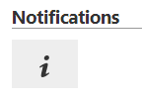
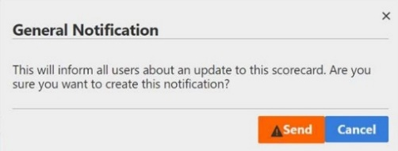
Exporter depuis la plateforme Web de la carte de score
Comment partager la carte de score
Administrateurs seulement
Tous utilisateurs
Envoi de notification par e-mail à tous les comptes
Téléchargement PDF
Pour envoyer une notification par e-mail :
Cliquer sur le bouton Notifications de la plateforme Web de la carte de score
Cliquer sur Envoyer dans la fenêtre de notification générale
Pour télécharger la carte de score en PDF sur ordinateur :
Cliquer sur le bouton Exporter de la plateforme Web, depuis la barre de navigation
Envoyer

Slide 56
Idées de partage de la carte de score
Comment partager la carte de score
Présenter l’analyse de la carte de score lors de rencontres existantes et y distribuer des copies imprimées
Télécharger la carte de score au format PDF et le partager avec vos collègues et partenaires par e-mail
Créer un groupe WhatsApp de partage et discussion de la carte de score
Publier sur le site Web du ministère de la Santé ou sur un autre site public
Partager dans un bulletin d’information trimestriel sur la santé distribué à tous les intervenants y compris les partenaires
Partager sur le Knowledge Hub, centre d'information complète sur la carte de score et les mécanismes de redevabilité

Slide 57
Utiliser la carte de score pour un engagement de haut niveau
Juin 2021

Slide 58
Utiliser la carte de score pour un engagement de haut niveau
Télécharger la video

Slide 59
Comment les decideurs utilisent l’outil
Qui peut participer
Tenus au courant des progrès, insuffisances et meilleures pratiques
Usent de leur influence politique et de leurs ressources pour soutenir les programmes sanitaires qui importent le plus
Tenus responsables des performances devant hauts dirigeants et pairs
Les dirigeants locaux communautaires peuvent utiliser la carte de score pour informer le public sur la qualité des services de santé et mobiliser l’action communautaire pour résoudre les sous-performances

Slide 60
Que peuvent faire les dirigeants ?
Qui peut participer
Accéder au site Web de la carte de score ou à l’application mobile pour se tenir au courant des performances du pays ou d'une région sous-nationale
Exiger une action immédiate si certains indicateurs le demandent
Suivre l’exécution de l’action et, au besoin, mobiliser une assistance nécessaire
Mandater les responsables sous-nationaux de la santé pour définir chaque trimestre des actions sur la base des données de la carte de score et encourager leur saisie dans le suivi d’action
Utiliser la carte de score au soutien du financement des interventions, de la budgétisation et de l’allocation de ressources à la santé, ainsi que de l’utilisation des fonds conformément au plan stratégique
Diffuser la carte de score à l’adresse d’autres intervenants importants et encourager sa discussion à l’occasion de leurs réunions de direction existantes

Slide 61
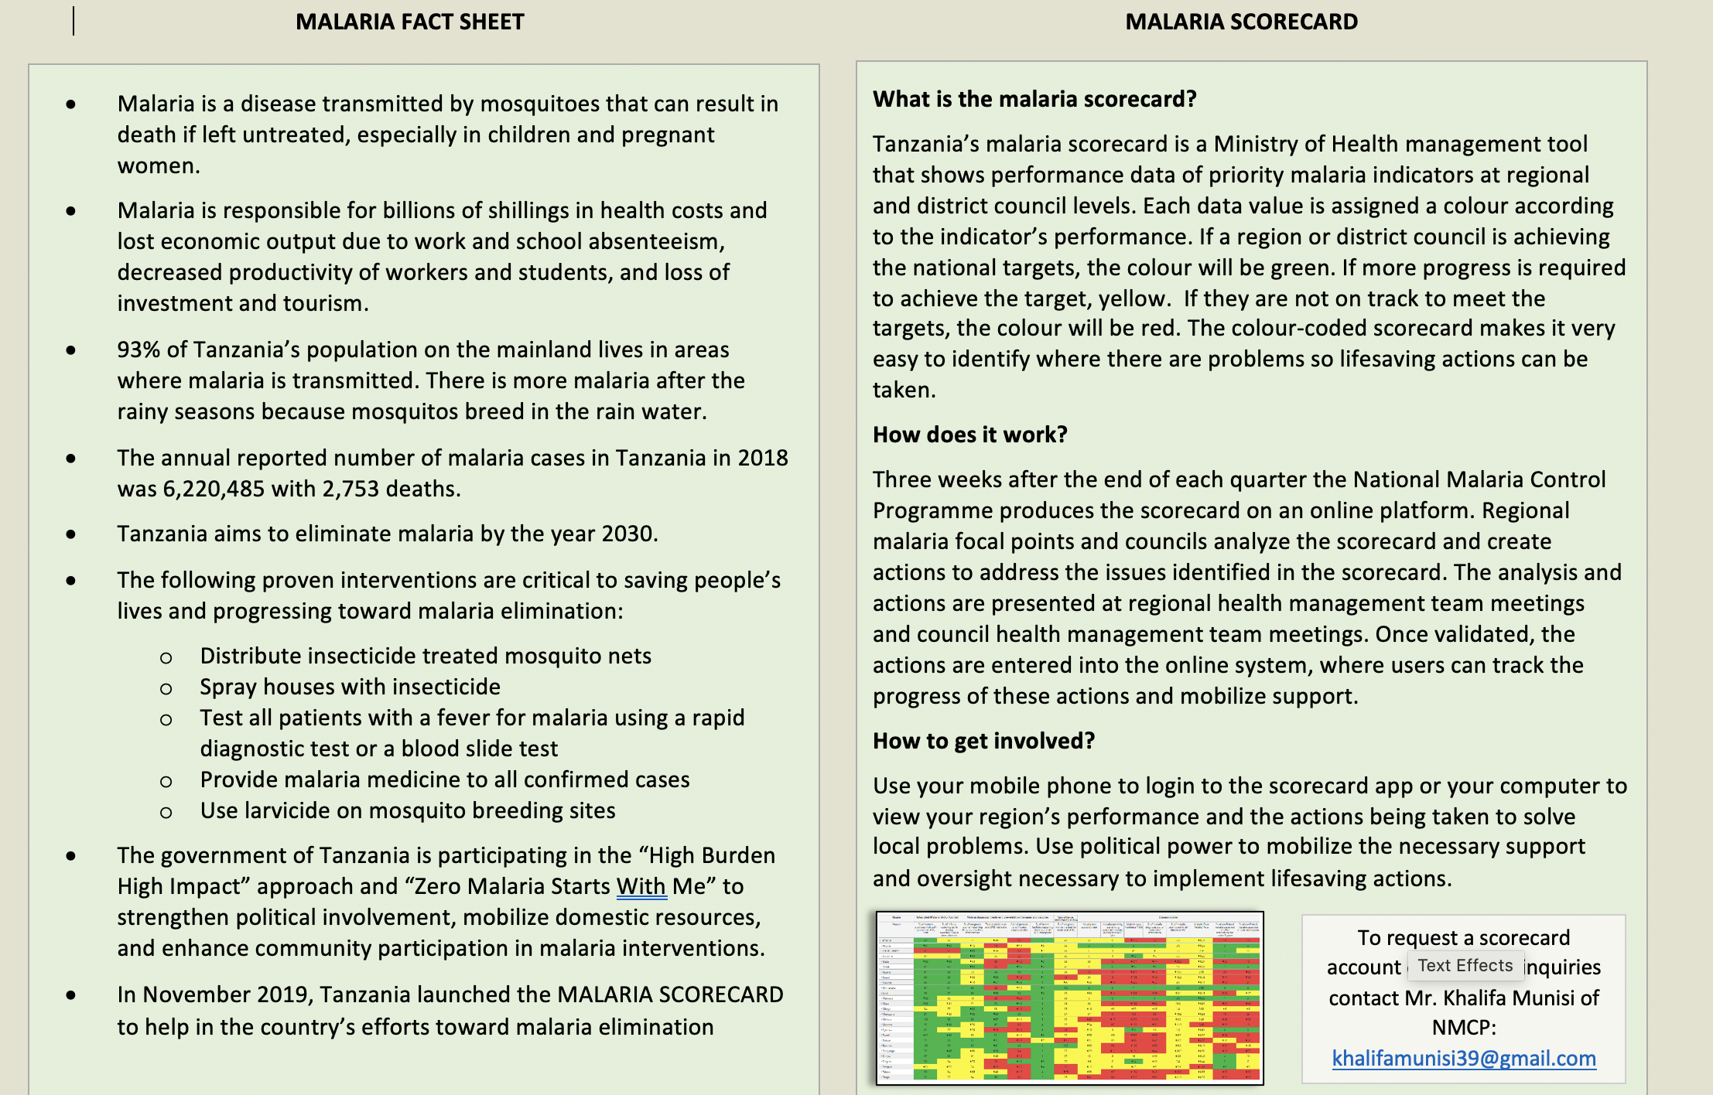
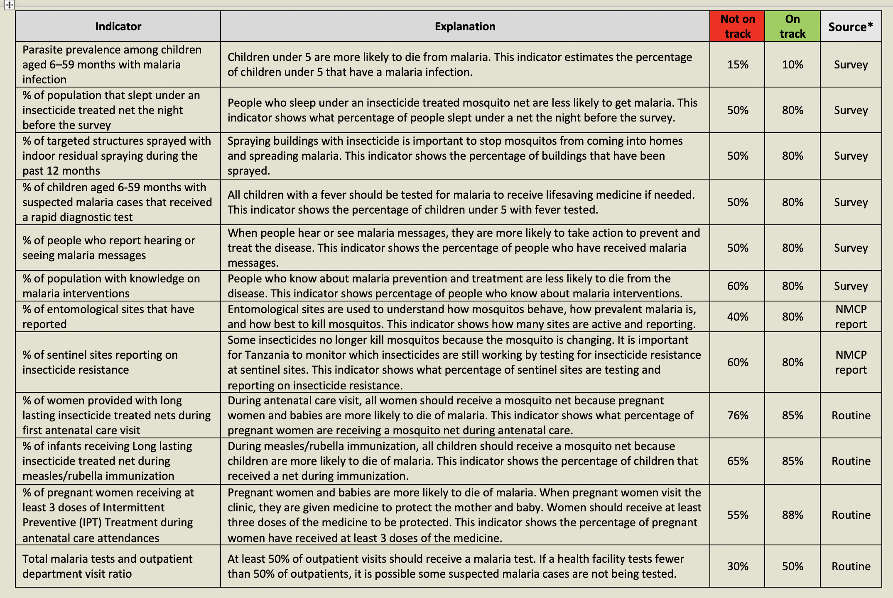
« Feuille d’explication des indicateurs » et outils de plaidoyer
Quels outils
Des outils d’accompagnement de la carte de score peuvent être utiles pour guider les dirigeants dans leur lecture et leur interprétation.
Un feuillet explicatif peut être conçu pour expliquer les indicateurs techniques et faciliter la compréhension de la carte de score (exemples ci-dessous).
Une présentation récapitulative peut aussi être rédigée chaque trimestre pour mettre l’accent sur les problèmes de performance et sur les goulots d’étranglement.
Exemples de feuillet explicatif

Slide 62
Que peuvent faire les gestionnaires de la carte de score ?
Quels outils
Diffusion de la carte de score : Imprimer la carte de score chaque trimestre et en envoyer un exemplaire aux bureaux de dirigeants, accompagné d'une lettre des priorités et actions principales du trimestre, l’envoyer en PDF par e-mail aux dirigeants, créer un groupe WhatsApp des intervenants clés et y publier la carte de score
Action et redevabilité : Présenter l’analyse de la carte de score et les actions proposées à l’occasion des rencontres de haut niveau, transmettre aux dirigeants les actions et le budget requis pour leur mise en œuvre, encourager les dirigeants à suivre la mise en œuvre des actions vitales
Formation à l’app mobile et à la plateforme de la carte de score : Orienter le plus d'intervenants possible et ajouter leurs comptes à la plateforme, aider les dirigeants à télécharger l’app mobile et à l’utiliser

Slide 63
Platforme Web: Exercise de compréhension
Juin 2021

Slide 64
Ouvrir le fonctionnalité de Suivi d’Action
Aller a la Carte de Score
Sélectionner la carte de score de T4/2019 puis sélectionner T4/2020
Isoler la carte de score pour un District
Télécharger un PDF d’une carte de score régional qui montre aussi un district.
Créer une ligne graphique qui compare le Ratio des décès maternels dans les formations sanitaires pour une province et 3 districts pour T4 2019 – T4 2020
Créer une ligne graphique qui compare la performance de Ratio des décès maternels dans les formations sanitaires 6 districts puis générer un PDF du graphique pour T4 2019 – T4 2020

Slide 65
Exercice vue sous nationale, vue d’indicateur et suivi d’action
Générer un rapport de la vue sous nationale montrant la performance de T4 2019 – T4 2020 d’un District. Télécharger le PDF du rapport
Générer un rapport utilisant la vue d’indicateur montrant la performance de l’indicateur « Taux de CPN4 » pour T4 2019 – T4 2020
Aller au suivi d’action. Ajouter une action dans le suivi d’action
Ensuite mettez a jour l’ état de l’action a “action accomplie” et écrivez une explication d’ état.
Télécharger un fichier Excel du suivi d’action
Ajouter un commentaire a l’action

Slide 66
Comment créer une présentation d’analyse et proposée actions
Juin 2021

Slide 67
Exercice: comment développer une présentation PPT sur l'analyse de la carte de score et proposition des actions
Diapo 1: Insérer une capture d’ écran de la carte de score dans le PPT et encercler aux moins 3 priorités dans la carte de score. Donnez la priorité à les régions avec des rouges, des flèches vers le bas, et en examinant les tendances sur plusieurs trimestres.
Pour Chaque Priorité:
Générer un rapport utilisant la fonction ‘vue d’indicateur’ pour montrer la performance pour chaque priorité pour T1/2020 – T1/2021. Insérer les graphiques dans le PPT. (3 diapos)
Générer une graphique linéaire pour chaque indicateur qui compare la performance de 6 districts ou AR ou CDS. Utiliser les périodes T4/2019 et T1/2021. Insérer dans le PPT. (3 diapos)
Créer une tableau avec trois colonnes (Prioritaire/Causes Potentielles/ Actions). Pour chaque priorité, écrivez une liste de 1-3 causes potentielles et sélectionner une action pour chaque un. (1-2 diapos)
Mettre trois actions dans l’outil suivi des actions et insérer une capture d’écran dans le PPT. (1 diapo)

Slide 68
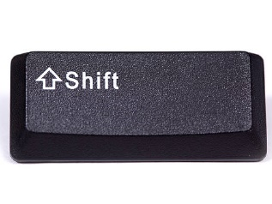
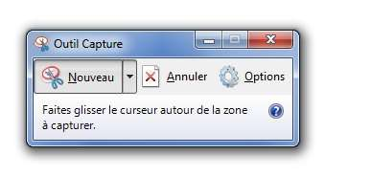
pour insérer une image de la carte de score, les tableaux et les graphiques dans une présentation PPT utilizer…
S
Capture d’ecran: + +
puis copiez et collez dans PPT
Ou utilisez « snipping tool » « Outil Capture »
Rechercher « Outil Capture » ou « Snipping Tool » dans votre ordinateur.
Sélectionner et ouvrir l’outil ‘Snipping Tool’.
Mettez en fond d’ecran la page ou image dont vous aimeriez faire une capture d’ecran.
Cliquer sur ‘Nouveau’ ou « New » en anlais dans l’outil.
Utiliser le curseur pour sélectionner ce dont vous voulez faire une capture.
Copiez et coller l’image dans les documents approprier.

Slide 69
EXAMPLE
Analyse et actions proposées
Carte de Score (T1 2021)
pour SRMNIA

Slide 70
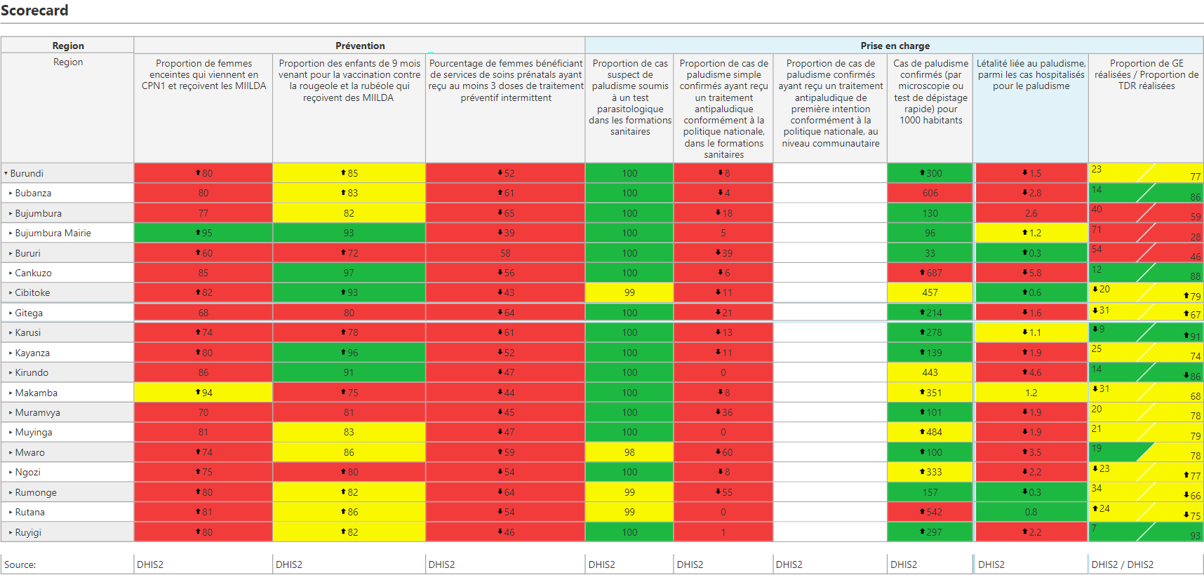

Slide 71
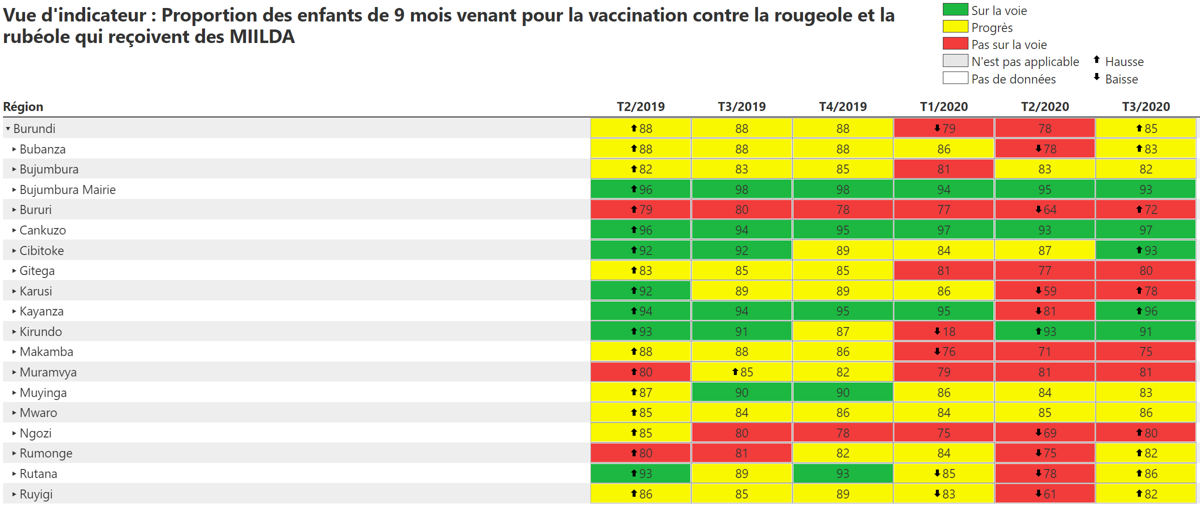

Slide 72
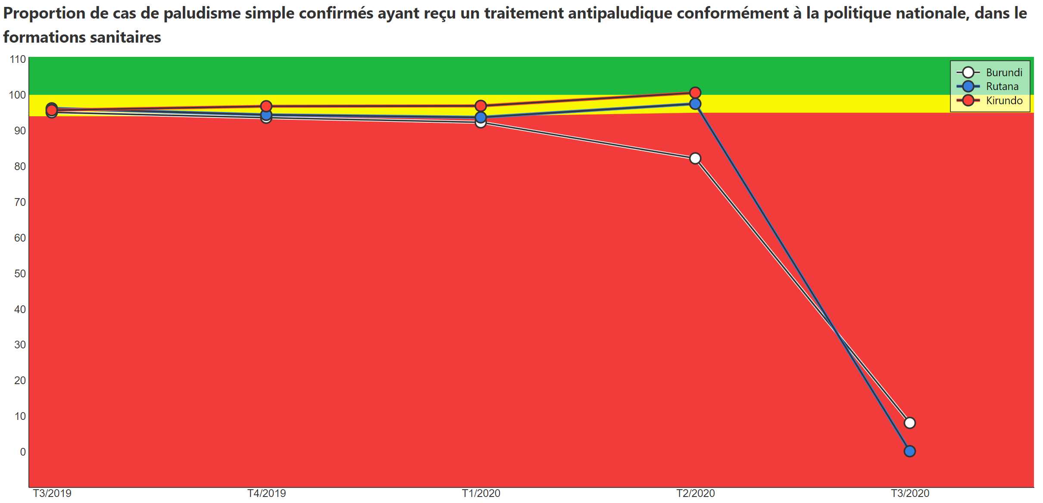

Slide 73
Actions proposées
Les priorités de ce trimestre | Les causes du problème | Actions proposées

Slide 74
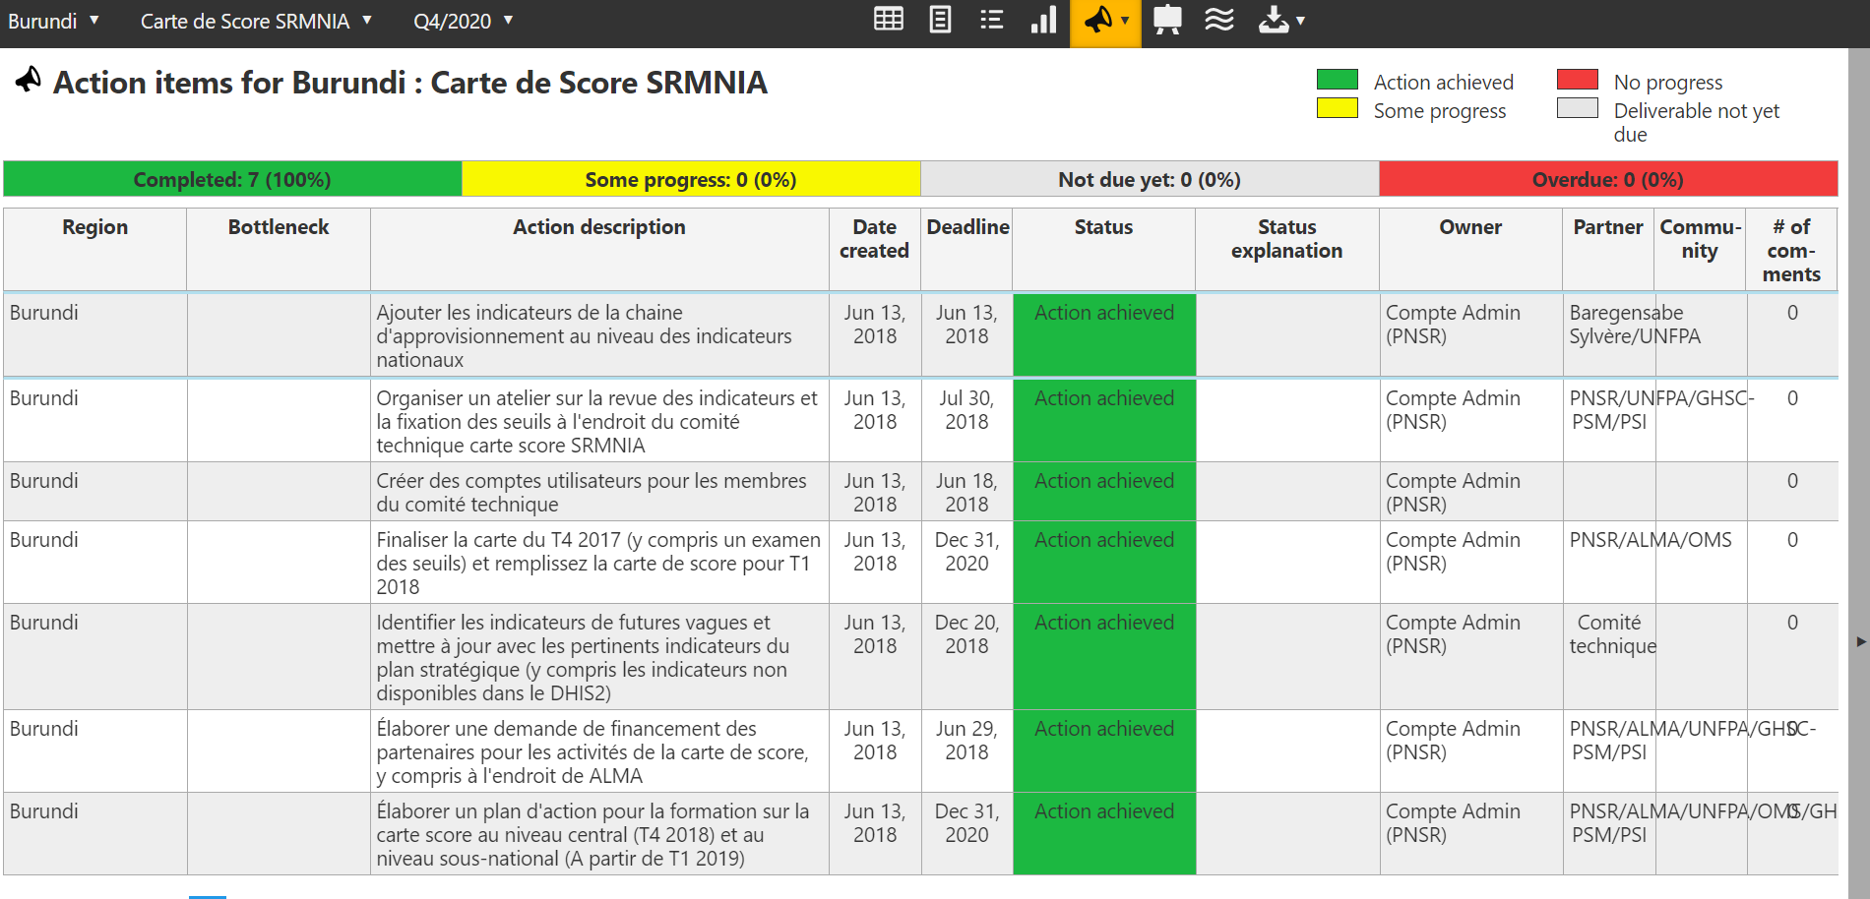

Slide 75
Actions validées par les parties prenantes
Région/District/Pays | Actions | Nom du responsable de la coordination | Date limit

Slide 76
Jour 3

Slide 77
Continuation: Comment créer une Analyse et proposée actions dans les processus de gestion existantes
Juin 2021

Slide 78
Exercice: comment développer une présentation PPT sur l'analyse de la carte de score et proposition des actions
Diapo 1: Insérer une capture d’ écran de la carte de score dans le PPT et encercler aux moins 3 priorités dans la carte de score. Donnez la priorité à les régions avec des rouges, des flèches vers le bas, et en examinant les tendances sur plusieurs trimestres.
Pour Chaque Priorité:
Générer un rapport utilisant la fonction ‘vue d’indicateur’ pour montrer la performance pour chaque priorité pour T1/2020 – T1/2021. Insérer les graphiques dans le PPT. (3 diapos)
Générer une graphique linéaire pour chaque indicateur qui compare la performance de 6 districts ou AR ou CDS. Utiliser les périodes T4/2019 et T1/2021. Insérer dans le PPT. (3 diapos)
Créer une tableau avec trois colonnes (Prioritaire/Causes Potentielles/ Actions). Pour chaque priorité, écrivez une liste de 1-3 causes potentielles et sélectionner une action pour chaque un. (1-2 diapos)
Mettre trois actions dans l’outil suivi des actions et insérer une capture d’écran dans le PPT. (1 diapo)

Slide 79
pour insérer une image de la carte de score, les tableaux et les graphiques dans une présentation PPT utilizer…
S
Capture d’ecran: + +
puis copiez et collez dans PPT
Ou utilisez « snipping tool » « Outil Capture »
Rechercher « Outil Capture » ou « Snipping Tool » dans votre ordinateur.
Sélectionner et ouvrir l’outil ‘Snipping Tool’.
Mettez en fond d’ecran la page ou image dont vous aimeriez faire une capture d’ecran.
Cliquer sur ‘Nouveau’ ou « New » en anlais dans l’outil.
Utiliser le curseur pour sélectionner ce dont vous voulez faire une capture.
Copiez et coller l’image dans les documents approprier.

Slide 80
Présentations de groupe
Juin 2021

Slide 81
www.scorecardhub.org/fr
Centre de Connaissances ‘ALMA Scorecard Hub’
Introduction

Slide 82
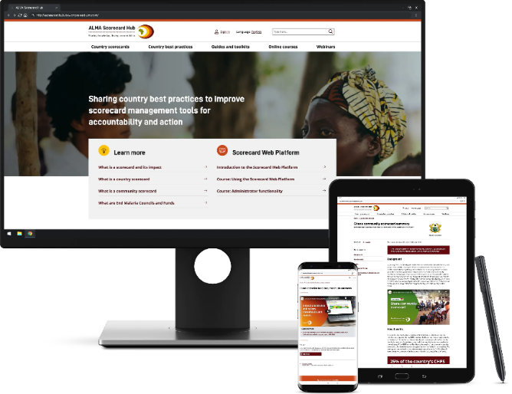
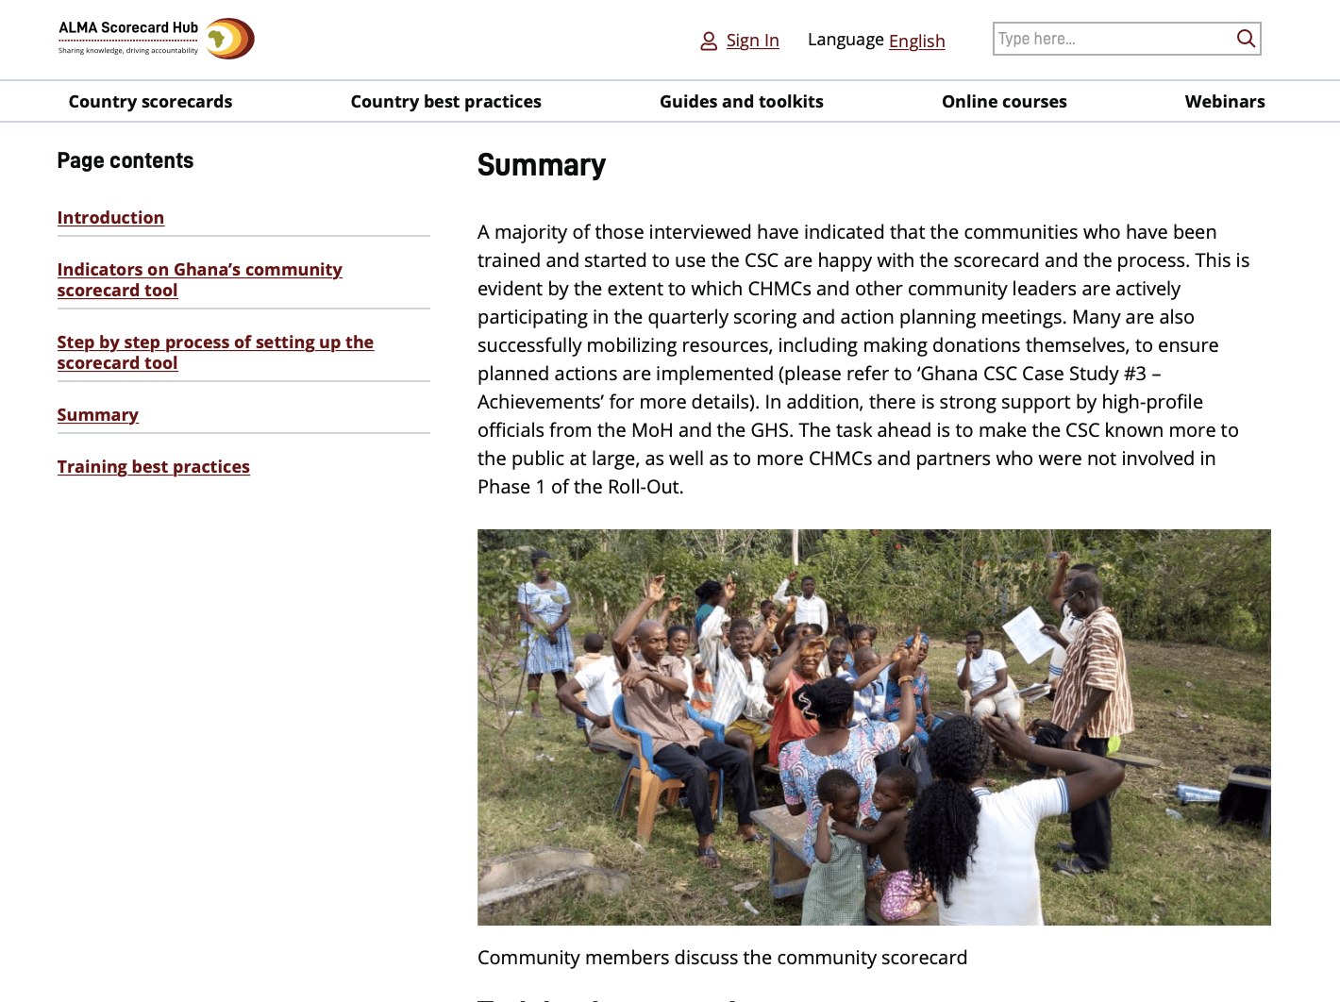
Notre Hub est le portail de référence pour les pays sur les cartes de score
A propos du Centre de Connaissances, le ‘Scorecard Hub’
Ce que vous trouverez sur le ‘Hub’:
www.scorecardhub.org/fr
Un répertoire public des cartes des scores partagées par les pays africains Des bonnes pratiques des pays sur l’utilisation des cartes de score pour améliorer les indicateurs et mobiliser des resources Guides et boites à outils pour aider les pays à créer, analyser et améliorer les cartes de score Cours et Formations en ligne pour le staff des ministères de la Santé et partenaires Événements et webinaires pour encourager les utilisateurs à partager leurs expériences d’utilisation des cartes de score Assistance technique aux ministères de la Santé
Online training
Blog
Forum

Slide 83
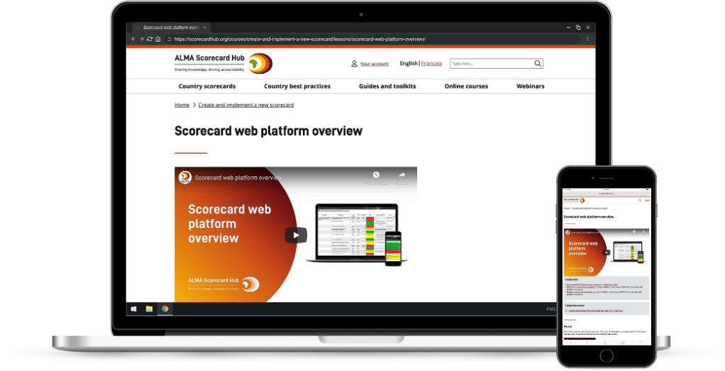
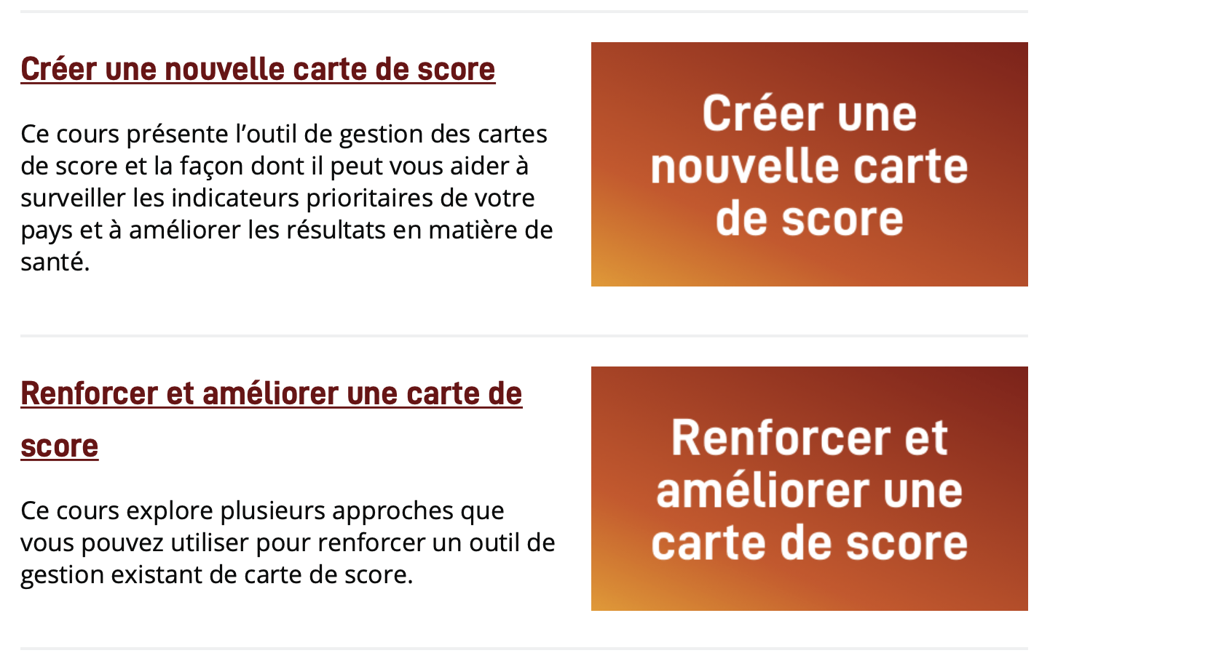
Nos cours en ligne sont conçus pour soutenir les pays dans la décentralisation des cartes de score
Formations en ligne
Nous avons actuellement des formations en ligne sur:
Créer une nouvelle carte de score: Pour une introduction aux cartes de score Renforcer et améliorer une carte de score: pour les utilisateurs plus avancés, comment décentraliser et renforcer une carte de score existante pour plus d’impact
Formations sur la plateforme Web de la carte de score : pour administrateurs et pour utilisateurs
Nous travaillons sur de nouveaux cours et formations, par exemple sur les outils de carte de score communautaires.
Si vous avez des suggestions pour de nouvelles formations ou voulez une formation specifique pour votre pays, prenez contact avec nous en nous écrivant à scorecardhub@alma2030.org

Slide 84
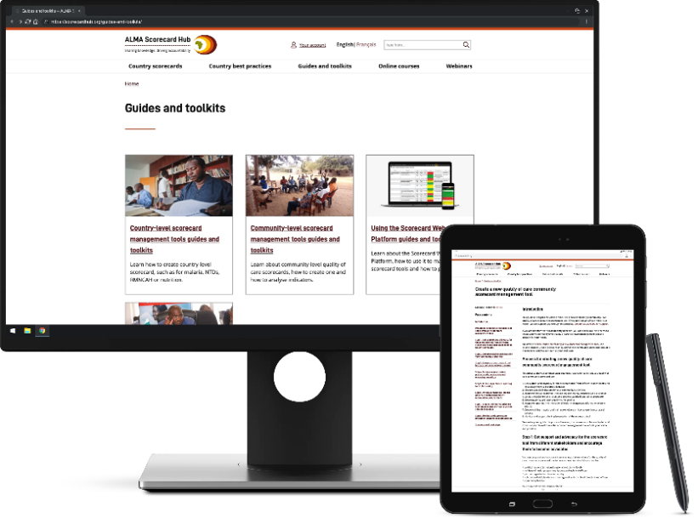
Des resources pour vous assister avec vos cartes de score
Guides et boîtes à outils
Des guides sont disponibles pour aider les pays à créer, analyser et améliorer leurs cartes de score. Nous avons déjà mis en lignes les guides suivants:
Nous travaillons sur de nouveaux guides pour aider les pays, par exemple, comment lire et analyser une carte de score, comment utiliser la carte pour mobiliser des resources etc.
Introduction aux cartes de score nationales Comment créer une nouvelle carte de score nationale Introduction aux cartes de score communautaires Créer une nouvelle carte de score communautaire
Si vous avez des suggestions pour de nouveaux guides, prenez contact avec nous en nous écrivant à scorecardhub@alma2030.org.

Slide 85
Quelques liens utiles
Autres resources
Vous pouvez télécharger nos formations: https://scorecardhub.org/guides-and-toolkits/download-course-content-to-access-when-you-do-not-have-an-internet-connection/
Vous pouvez consulter toutes les cartes de score des pays. https://scorecardhub.org/fr/cartes-de-score/
Vous pouvez consulter toutes les bonnes pratiques ici: https://scorecardhub.org/fr/bonnes-pratiques/

Slide 86
Nous allons maintenant faire une demo du site
Demonstration
https://scorecardhub.org/fr/

Slide 87
Créer un compte
Exercice de compréhension
Aller sur le site https://scorecardhub.org/fr/
Cliquer sur Formations
Créer un Compte
Renforcer et améliorer une carte de score

Slide 88
Prochaines étapes
Juin 2021

Slide 89
Prochaines étapes
Activité | Responsable | Échéance

